Slide 1
第6章 动态分析与序列图
本章概述
本章的学习目标
主要内容

Slide 2
本章概述
序列图描述了对象之间传递消息的时间顺序，用来表示用例中的行为顺序。序列图的主要用途之一是从一定程度上更加详细地描述用例表达的需求，并将其转化为进一步、更加正式层次的精细表达。用例常常被细化为一个或多个序列图。
本章将详细介绍序列图的基本概念以及如何使用Rational Rose建模工具来创建序列图。

Slide 3
本章的学习目标
理解动态分析的含义
理解对象交互的含义
掌握序列图的基本概念和组成要素
掌握对象生命线的概念
掌握激活的概念和表示方法
掌握序列图的建模方法
理解序列图建模的指导原则

Slide 4
主要内容
主要内容：
概述
序列图的基本概念
序列图的组成
使用Rose创建序列图
使用Rose创建序列图案例分析
Notes:
4

Slide 5
概述
需求捕获——用例图
静态分析——类图、对象图
动态分析——序列图等
…
Notes:
5
用例视图定义了软件系统必须和期望的外在行为，它是从外部用户的角度来描述问题；
接下来，需要将系统外部行为映射到内部，转化为内部的构造和行为

Slide 6
概述
为什么要进行动态分析
用例模型中对系统的功能(用例)进行了描述，但所关注的重点是：系统能做什么(What)
问题：怎么做(How)才能实现系统的每一种功能？
在静态模型中，确定了所有构成系统的类，并且确定了类之间的关系以及类的属性
问题：系统的动态运行情况如何？

Slide 7
概述
动态分析的任务
用于对系统中一组对象群体的行为建模
主要用来表达对象之间的动作协作关系
通常用来描述用例的行为实现
显示用例实现/类操作（方法）涉及的对象和对象间的消息传递情况

Slide 8
概述
动态分析模型描述系统的动态行为，显示对象在系统运行期间不同时刻的动态交互，主要是建立系统的交互图和行为图。

Slide 9
概述
交互图——对象之间的合作在UML里被称作交互。
交互是为了达到某一目的而在一组对象之间进行消息交换的行为，交互可以对软件系统为实现某一任务而必须实施的动态行为进行建模
序列（顺序、时序）图（Sequence Diagram）
协作图（Collabboration Diagram）
Notes:
通信图：UML 2.0中的通信图实际上就是UML 1.0中的协作图，它强调的是参加交互的对象的组织，为读者提供了在协作对象结构组织的语境中观察控制流的一个清晰的可视化轨迹

Slide 10
概述
行为图——结构是支撑软件的物质基础，行为体现了结构的意义所在，软件的目的将由行为来体现
状态图（Statechart Diagram）
活动图（Activity Diagram）

Slide 11
概述
动态分析模型包括下列模型图：
序列图
协作图
状态图
活动图
Notes:
11

Slide 12
概述
序列图用来显示对象之间的关系，并强调对象之间的时间顺序，同时显示对象之间的交互
协作图主要用来描述对象间的交互关系
状态图通过对类对象的生存周期建立模型来描述对象随时间变化的动态行为
活动图用于对计算流程和工作流程建模
Notes:
通信图：UML 2.0中的通信图实际上就是UML 1.0中的协作图，它强调的是参加交互的对象的组织，为读者提供了在协作对象结构组织的语境中观察控制流的一个清晰的可视化轨迹

Slide 13
概述
动态视图包括下列模型图：
序列图
协作图
状态图
活动图
Notes:
13
类图中的各种概念是在现实应用中有意义的概念：这些概念包括真实世界中的概念、抽象的概念、实现方面的概念以及计算机领域的概念。

Slide 14
序列图的基本概念
定义：
序列图是用于描述对象之间基于时间顺序的动态交互，并将交互建模成对象之间消息交换的图形。
Notes:
14
类图中的各种概念是在现实应用中有意义的概念：这些概念包括真实世界中的概念、抽象的概念、实现方面的概念以及计算机领域的概念。

Slide 15
序列图的基本概念
UML表示：
在UML的表示中，序列图将交互关系表示为一个二维图。其中，纵轴是时间轴，时间沿竖线向下延伸。横轴代表了在交互中各独立的对象。
Notes:
15
类图中的各种概念是在现实应用中有意义的概念：这些概念包括真实世界中的概念、抽象的概念、实现方面的概念以及计算机领域的概念。

Slide 16
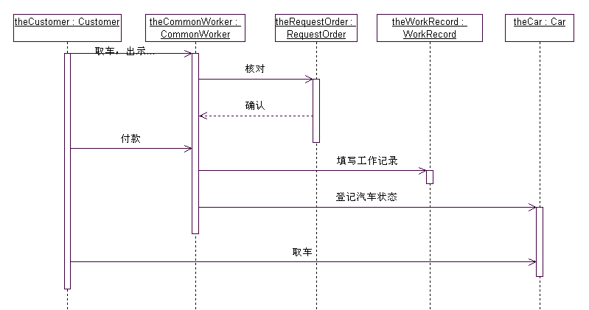
序列图的基本概念
序列图示例：

Slide 17
序列图的基本概念
说明：
序列图强调消息发送的时间先后顺序，即对象间消息的发送和接受的顺序
序列图用来表现用例中的行为顺序，描述了如何一步步完成系统的某项功能
序列图揭示了一个特定场景的交互，即系统执行期间发生在某个时间点的对象之间的特定交互
Notes:
17
类图中的各种概念是在现实应用中有意义的概念：这些概念包括真实世界中的概念、抽象的概念、实现方面的概念以及计算机领域的概念。

Slide 18
序列图的组成
序列图包含了4个元素：
对象（Object）
生命线（Lifeline）
激活（Activation）
消息（Message）

Slide 19

序列图的组成
1 对象
序列图中的对象可以是系统的参与者或者任何有效的系统对象。
序列图中对象的符号和对象图中对象所用的符号一样——矩形符号。
对象及其类的名称带有下划线，二者用冒号隔开，使用“对象名 ：类名”的形式。

Slide 20
序列图的组成
1 对象
通常，将一个交互的发起者称为主角，将其置于序列图的顶部

Slide 21
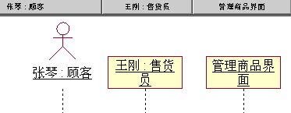
序列图的组成
2 生命线
生命线（Lifeline）是一条垂直的虚线，表示序列图中的对象在一段时间内的存在。

Slide 22
序列图的组成
2 生命线
每个对象的底部中心的位置都带有生命线。
生命线是一个时间线，从序列图的顶部一直延伸到底部，所用的时间取决于交互持续的时间。

Slide 23
序列图的组成
3 激活
序列图可以描述对象的激活（Activation），激活是对象操作的执行，它表示一个对象直接地或通过从属操作完成操作的过程。它对执行的持续时间和执行与其调用者之间的控制关系进行建模。
简单地说，激活表示该对象被占用以完成某个任务，去激活指的则是对象处于空闲状态、在等待消息。

Slide 24
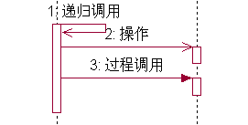
序列图的组成
3 激活
激活在序列图中用一个细长的矩形框表示，矩形框称为激活条或控制期。

Slide 25
序列图的组成
3 激活
矩形框的顶端与激活时间对齐，而底端与完成时间对齐。
即，对象在激活条的顶部被激活，对象在完成自己的工作后被去激活。

Slide 26
序列图的组成
4 消息
消息（Messages）是从一个对象（发送者）向另一个或几个其他对象（接收者）发送信号，或由一个对象（发送者或调用者）调用另一个对象（接收者）的操作。
消息定义的是对象之间某种形式的通信，它可以激发某个操作、唤起信号或导致目标对象的创建或撤销。

Slide 27
序列图的组成
4 消息
消息有三部分组成：发送者、接收者和活动。
消息的表示形式为从发送者对象的生命线指向接收者对象生命线的箭头，箭头的类型表示了消息的类型。

Slide 28
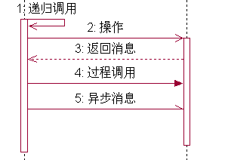
序列图的组成
4 消息
消息
发送者
箭头指向为接收者.

Slide 29
使用Rose创建序列图
1、创建序列图
创建一个新的序列图，可以通过以下方式进行。
１右键单击浏览器中的Use Case View（用例视图）、Logical View（逻辑视图）或者位于这两种视图下的包。
２在弹出的菜单中，选中“New”（新建）下的“Sequence Diagram”（序列图）选项。
３输入新的序列名称。
４双击打开浏览器中的序列图。

Slide 30
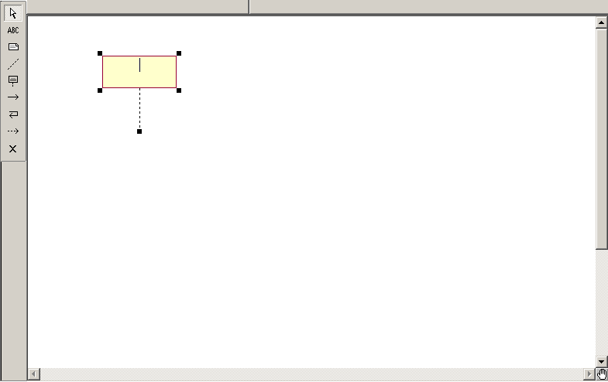
使用Rose创建序列图
2、创建对象
通过图形编辑工具栏添加对象的步骤如下：
1) 在图形编辑工具栏中单击按钮，此时光标变为“+”号。
2) 在序列图中单击任意一个位置，系统将在该位置创建一个新的对象，如图所示。
3)在对象的名称栏中输入对象的名称。这时对象的名称也会在对象上端的栏中显示。

Slide 31
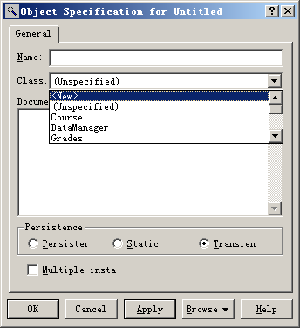
使用Rose创建序列图
2、创建对象
在序列图中的对象可以通过设置增加对象的细节，例如设置对象名、对象的类、对象的持续性以及对象是否有多个实例等。

Slide 32
使用Rose创建序列图
3、创建生命线
当对象被创建后，生命线便存在。当对象被激活后，生命线的一部分虚线变成细长的矩形框。

Slide 33
使用Rose创建序列图
3、创建生命线
在Rational Rose 2003中，是否将虚线变成矩形框是可选的，我们可以通过菜单栏设置是否显示对象生命线被激活时的矩形框。
设置是否显示对象生命线被激活的矩形框步骤为：在菜单栏中选择“Tools”（工具）下的“Options”（选项）选项，在弹出的对话框中选择“Diagram”（图）选项卡，选择或取消“Focus of control”选项。

Slide 34
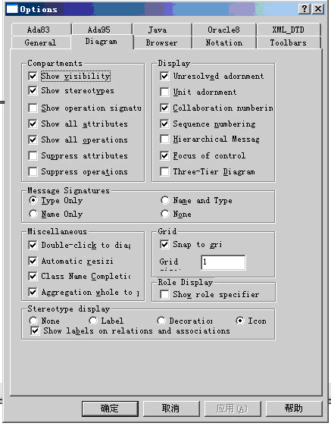
使用Rose创建序列图
3、创建生命线
显示或者隐藏“激活条”

Slide 35
使用Rose创建序列图
4、创建消息
在序列图中添加对象与对象之间的简单消息的步骤如下：
1 选择序列图的图形编辑工具栏中的图标，或者选择菜单栏“Tools”（工具）中“Create”（新建）下的“Object Message”选项，此时的光标变为“↑”符号。
2 单击需要发送消息的对象。
3 将消息的线段拖动到接收消息的对象中。
4 在线段中输入消息的文本内容。

Slide 36
使用Rose创建序列图
4、创建消息
5 双击消息的线段，弹出设置消息规范的对话框，在弹出的对话框中，在“General”选项卡中可以设置消息的名称等。
6 如果需要设置消息的同步信息，也就是说设置消息成为简单消息、同步消息、异步消息、返回消息、过程调用、阻止消息和超时消息等，可以在“Detail”选项卡中进行设置，还可以设置以消息的频率。

Slide 37
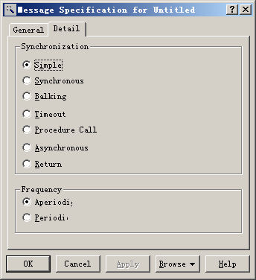
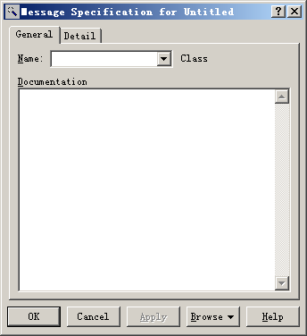
使用Rose创建序列图
4、创建消息

Slide 38
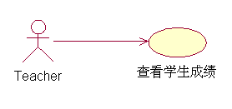
序列图的创建示例
下面将以“教师查看学生成绩”为例，介绍如何去创建系统的序列图，如图所示。

Slide 39
确定工作流程
可以通过具体的描述来确定工作流程，基本的工作流程如下：
老师希望通过系统查询某名学生的学科成绩。
老师通过用户界面录入学生的学号。
用户界面根据学生的学号向数据库访问层请求学生信息。
数据库访问层根据学生的学号加载学生信息。
数据库访问层根据学生信息和学科科目获取该名学生的分数信息。
数据库访问层将学生信息和分数信息提供给用户界面。
用户界面将学生信息和分数信息显示出来。

Slide 40
在这些基本的工作流程中还存在分支，可使用备选过程来描述。
备选过程A：该名学生没有学科成绩。
1)数据访问层返回学科成绩为空。
2)系统提示老师没有该学生的成绩。
备选过程B：系统没有该学生的信息。
1)数据访问层返回学生信息为空。
2)系统提示老师该学生不存在。

Slide 41
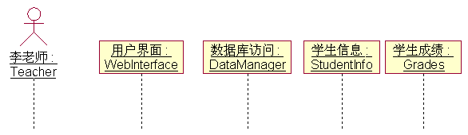
确定对象
建模序列图的下一步是从左到右布置在该工作流程中所有的参与者和对象，同时也包含要添加消息的对象生命线。
布置序列图的对象

Slide 42
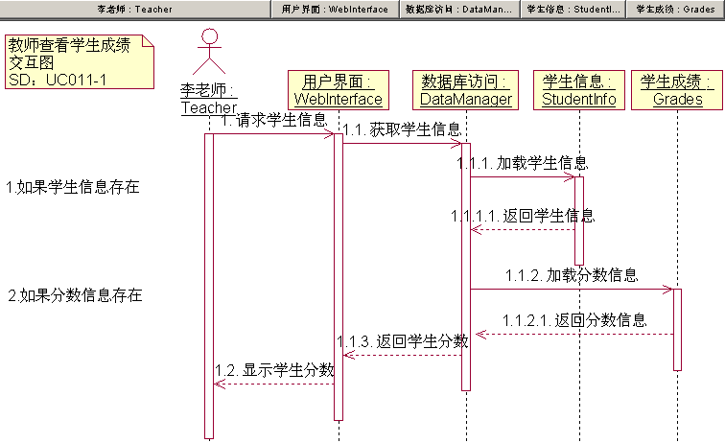
确定消息
接下来对系统的基本工作流程进行建模，按照消息的过程一步一步将消息绘制在序列图中，并添加适当的脚本绑定到消息中。
基本工作流程的序列图示例

Slide 43

备选过程A的序列图示例

Slide 44
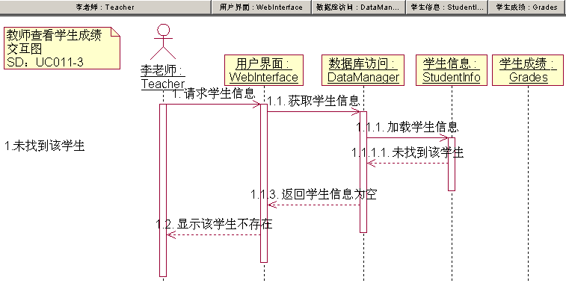
备选过程B的序列图示例

Slide 45
协作图的基本概念
协作图是动态视图的另一种表现形式
协作图强调发送和接受消息的对象之间的结构组织的交互图，显示对象、对象之间的链接以及对象之间的消息

Slide 46
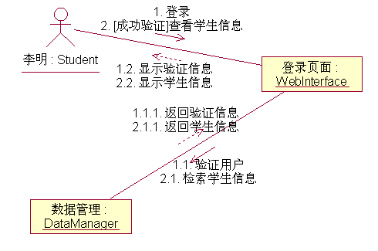
协作图的基本概念
定义
协作图就是表现对象协作关系的图，它表示了协作中作为各种类元角色的对象所处的位置，在图中主要显示了类元角色（Classifier Roles）和关联角色（Association Roles）。

Slide 47
协作图的基本概念
类元角色（Classifier Roles）
※ 表示参与协作执行的对象的描述，系统中的对象可以参与一个或多个协作
关联角色（Association Roles）
※ 表示参与协作执行的关联的描述

Slide 48
协作图的基本概念
类元角色和关联角色描述了对象的配置和当一个协作的实例执行时可能出现的连接
当协作被实例化时，对象受限于类元角色，连接受限于关联角色

Slide 49
协作图的组成
协作图包含了3个元素：
协作图（Collaboration Diagram）是由对象（Object）、消息（Messages）和链（Link）等构成的。

Slide 50
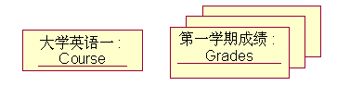
对象
协作图中对象也是类的实例,其表示形式使用包围名称的矩形框来标记、所显示的对象及其类的名称带有下划线、二者用冒号隔开、使用“对象名：类名”的形式等。

Slide 51
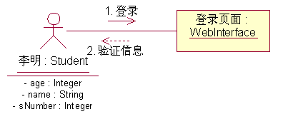
消息
在协作图中，可以通过一系列的消息（Messages）来描述系统的动态行为。
每个消息包括一个顺序号以及消息的名称。为了说明交互过程中消息的时间顺序，需要给消息添加顺序号。
顺序号是消息的一个数字前缀，是一个整数，由1开始递增，每个消息都必须由唯一的顺序号。嵌套消息使用点表示法

Slide 52
链
在协作图中的链是用连接各个对象之间的实线表示。
链是关联的实例，当一个类与另一个类之间有关联时，这两个类的实例之间就有链，一个对象就能向另一个对象发送消息。所以链是对象间的发送消息的路径。
为了说明一个对象如何与另一个对象连接，可以在链的末路上附上一个路径构造型。如构造型<<local>>，表示指定对象对发送方而言是局部的。

Slide 53
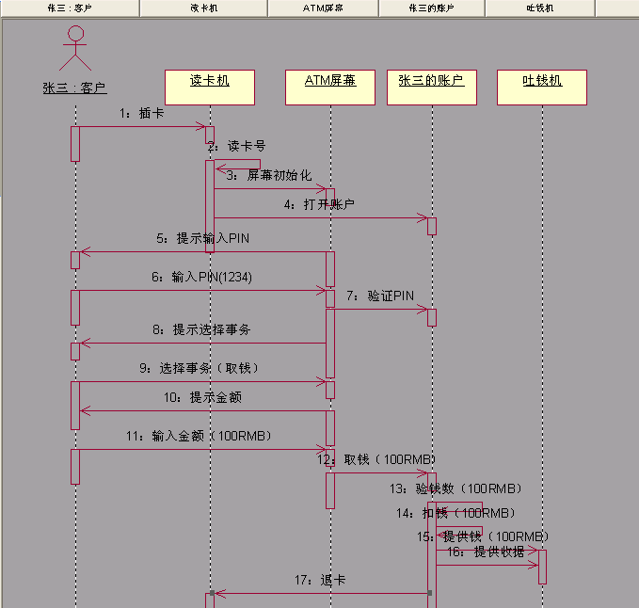
协作图与序列图的区别与联系
取100元人民币的时序图

Slide 54
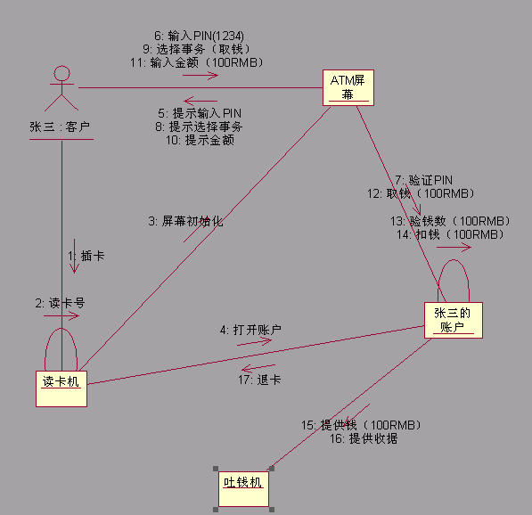
协作图与序列图的区别与联系
取100元人民币的协作图

Slide 55
协作图与序列图的区别与联系
都是交互图，描述对象之间的交互
都包含一系列消息集合
时序图强调消息传送的时间先后顺序
协作图中描述了该协作所有对象组成的网络结构以及相互发送消息的整体形为

Slide 56
协作图建模技术
协作图的Rose创建概述
协作图的创建实例

Slide 57
协作图的Rose创建概述
创建和删除协作图
01 单击右键浏览器中的Use Case View（用例视图）、Logical View（逻辑视图）或者位于这两种视图下的包。
02 在弹出的快捷菜单中，选择New（新建） | Collaboration Diagram（协作图）命令。
03 输入新的协作图名称。
04 双击打开浏览器中的协作图。
在模型中删除一个协作图：
01 在浏览器中选中需要删除的协作图，单击右键。
02 在弹出的快捷菜单中选择Delete命令即可。

Slide 58
协作图的Rose创建概述
创建和删除协作图中的对象
使用菜单栏中添加对象的步骤如下：
01 在菜单栏中，选择Tools | Create | Object命令，此时光标变为“＋”号（或者使用工具栏按钮）。
02 以下的步骤与使用工具栏添加对象的步骤相似，按照使用工具栏添加对象的步骤添加即可。
删除一个对象可以通过以下方式进行：
01 选中需要删除的对象，单击右键。
02 在弹出的快捷菜单中选择Edit | Delete from Model命令，或者按Ctrl+D快捷键即可。

Slide 59
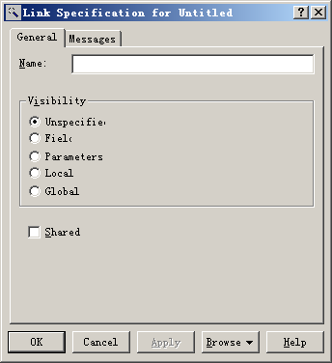
协作图的Rose创建概述
创建链
在协作图中创建链的操作与在对象图中创建链的操作相同，可以按照在对象图中创建链的方式进行创建。
Notes:
Unspecified:默认设置，对象的可见性没有被设置
Filed:提供者是客户的一部分
Parameters：提供者是客户的一个或者一些操作的参数
Local：提供者对客户而言是一个本地声明对象
Global:提供者对客户来讲是一个全局对象

Slide 60
协作图的Rose创建概述
创建消息
01 单击协作图的图形编辑工具栏中的图标，或者选择Tools | Create | Message命令，此时的光标变为“+”符号。
02 单击连接对象之间的链。
03 此时在链上出现一个从发送者到接收者的带箭头的线段。
04 在消息线段上输入消息的文本内容即可。

Slide 61
协作图的创建实例
步骤
01 根据系统的用例或具体的场景，确定协作图中应当包含的元素。
02 确定这些元素之间的关系，可以着手建立早期的协作图，在元素之间添加链接和关联角色等。
03 将早期的协作图进行细化，把类角色修改为对象实例，并在链上添加消息、指定消息的序列。

Slide 62
协作图的创建实例
以下以“学生信息管理系统”的一个简单用例“教师查看学生成绩”为例，介绍如何创建系统的协作图。

Slide 63
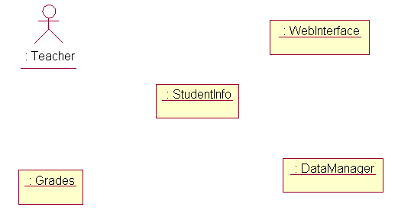
确定协作图的元素
从已经描述的用例中，可以确定需要“教师”、“学生信息”、“学生成绩”对象
对于本系统来说，需要一个提供教师与系统交互的场所，那么就需要一个“用户界面”，如果“用户界面”对象需要获取“学生信息”和“学生成绩”对象的信息，那么需要一个数据库的对象

Slide 64
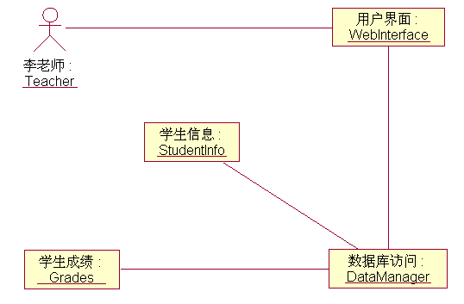
确定元素之间的结构关系
创建协作图的下一步是确定这些对象之间的连接关系，使用链和角色将这些对象连接起来。

Slide 65
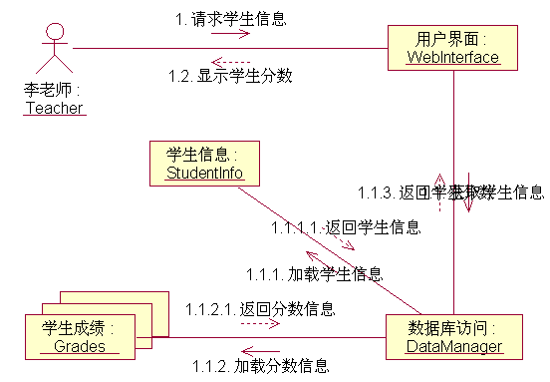
细化协作图
创建协作图的最后一步就是将早期的协作图进行细化。

